Slide 1

데이터베이스 기말 프로젝트
2019년 가을학기
허종욱

Slide 2
프로젝트 개요
데이터베이스 설계와 응용
응용프로그램을 골라서 간단한 DB와 SQL문을 작성해보는 프로젝트
간소화된 본인만의 DB를 설계
개인 프로젝트
2인 팀으로 해도 상관없음
팀으로 할 경우 평가 기준 소폭 상향 (완성도가 올라가야함)
프로젝트는 1:1 구두로 평가

Slide 3
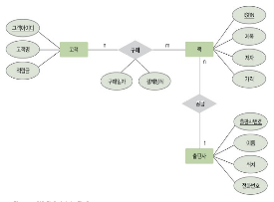
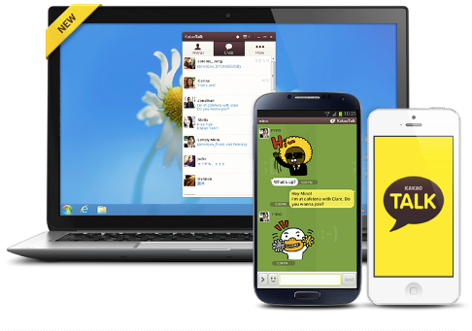
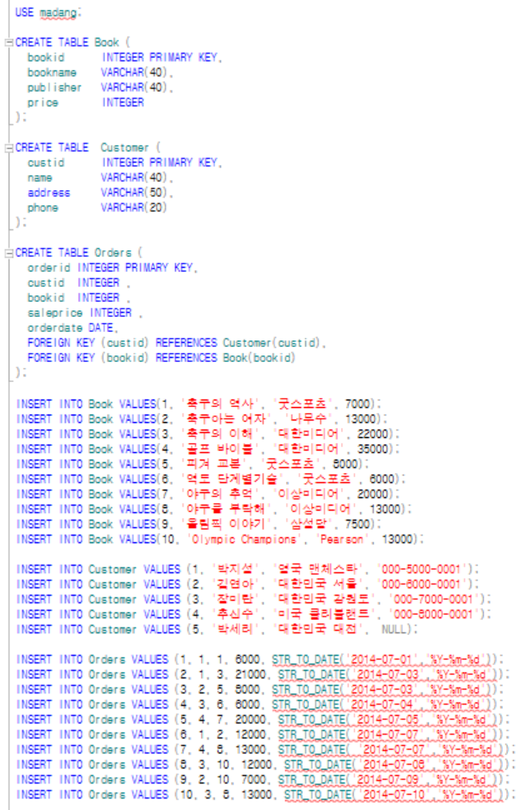
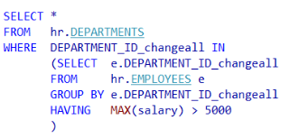
프로젝트 개요
프로그램 선택
구현할 기능
3가지 선택
DB 설계
응용 SQL문
작성

Slide 4
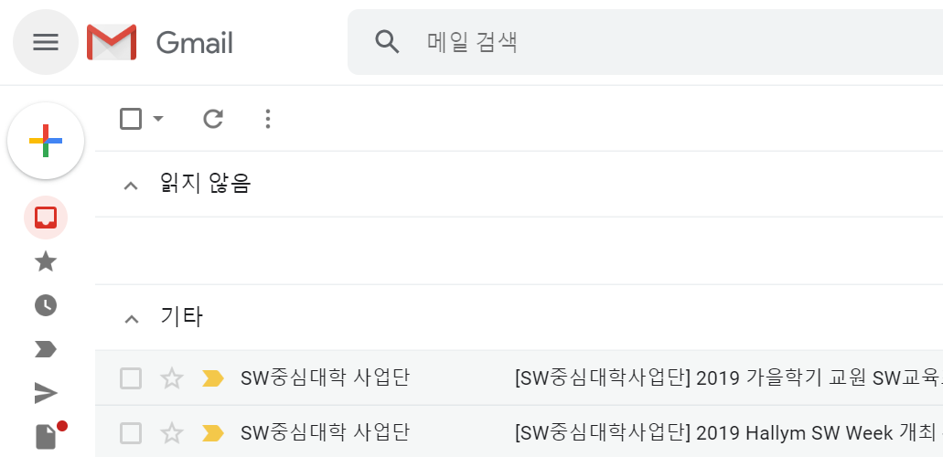

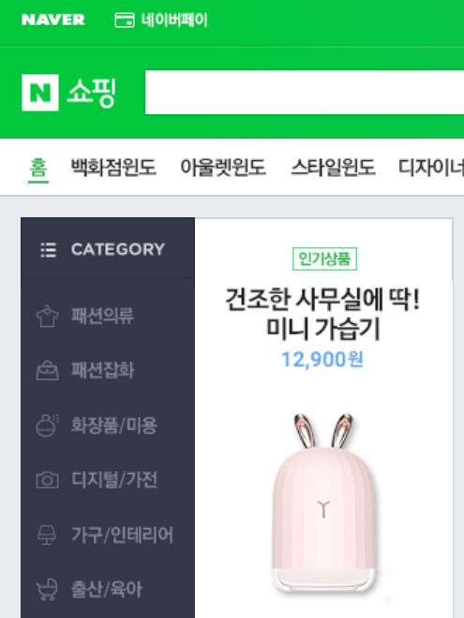
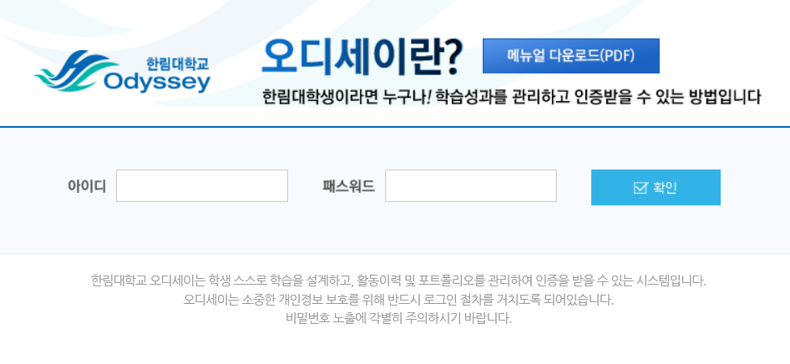
데이터베이스 설계 프로젝트
1. 응용 프로그램을 한가지 선택
웹사이트, 앱, 프로그램, 게임, 관리시스템 등

Slide 5
데이터베이스 설계 프로젝트
2. 제공되는 기능을 3개 고른다
자유롭게 고르면 됩니다.
디테일하게 하거나, 포괄적으로 골라도 상관없음
지나치게 방대한 기능은 제외 (여러분들이 고생합니다)
예 1. 네이버 쇼핑
1) 오늘의 추천 상품 보여주기, 2) 회원 가입하기, 3) 상품 구매하기
예 2. 온라인 게임
1) 캐릭터 렙업, 2) 아이템 드랍 이벤트, 3) 게임 친구 목록 띄우기

Slide 6
데이터베이스 설계 프로젝트
3. 데이터베이스 설계
Create table문 작성: 테이블 3개 이상
외래키 제약조건 1개 이상 포함 시 가산점
예제 데이터 삽입
각 테이블 별로 5~10개 혹은 그 이상의 예제 데이터 삽입

Slide 7
데이터베이스 설계 프로젝트
4. 응용 프로그램 기능 구현
개요에서 선정한 3가지 기능을 데이터베이스 연동하여 어떻게 구현할 것인지 자유롭게 기술.
기능별로 관련된 SQL문을 작성 후 보고서 작성
각 SQL문 별로 SSMS에서 실행 후 결과 스크린샷 첨부
필요한 경우 TRANSACTION 처리 SQL문을 사용한다.
테이블 조인문과 서브쿼리 1개이상 포함하면 가산점

Slide 8
프로젝트 제출
제출물
Word 문서로 작성 후 제출 (양식 참고)
SmartCampus 업로드
온라인 제출: 12월 1일, 23시 59분 까지
인쇄물 제출: 2부 인쇄, 평가 시 직접 지참하여 제출

Slide 9
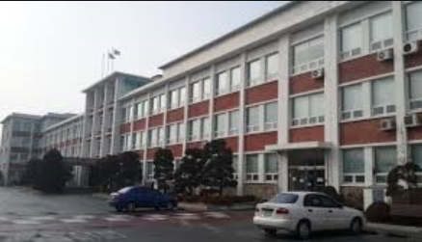
평가 방식
레포트 구두 평가
12월 보강주일에 1:1로 평가진행합니다.
개인별 시간은 추후 공지. 개인별 5분.
교수실 (A1301호)에서 구두 평가
공학관 3층 코너 위치
전체 평가항목의 10%
Copy 적발 시 0점, 미제출 시 0점
지각 제출시 하루 당 5점 감점

Slide 10
항목 별 평가 사항
테이블 설계: 3점
제약 조건이 적절하게 설계되었는가
데이터 저장/처리 효율을 적절히 고려하였는가
SQL 쿼리(Select문): 3점
동작하지 않는 SQL 포함 시 감점

Slide 11
항목 별 평가 사항
프로젝트 주제 및 레포트 구성: 4점
레포트 및 주제 선정에 대하여 평가
주제가 참신하고 구성이 우수한 프로젝트는 가산점
레포트 구성 및 완성도 평가
구두평가 인쇄물 2부 미지참 시 감점
인쇄를 할 수 없는 경우 평가 전 조교이메일로 미리 요청

